Slide 1
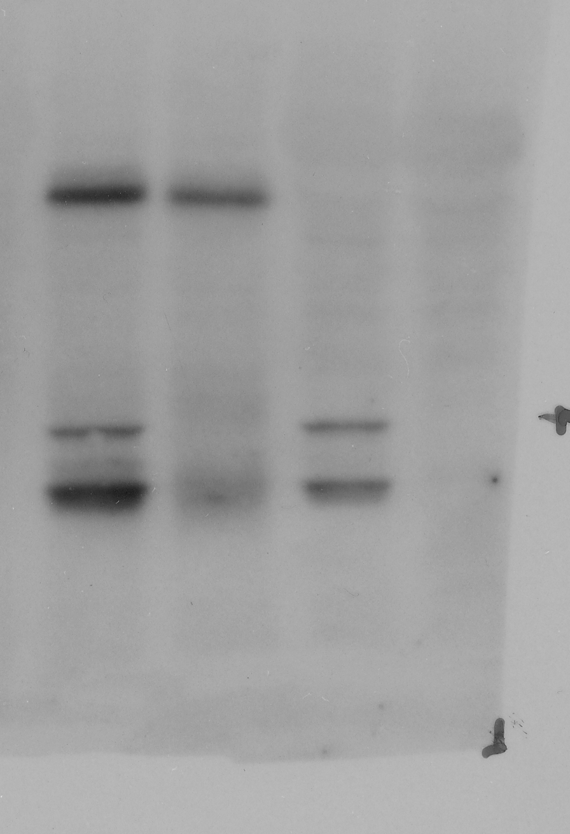
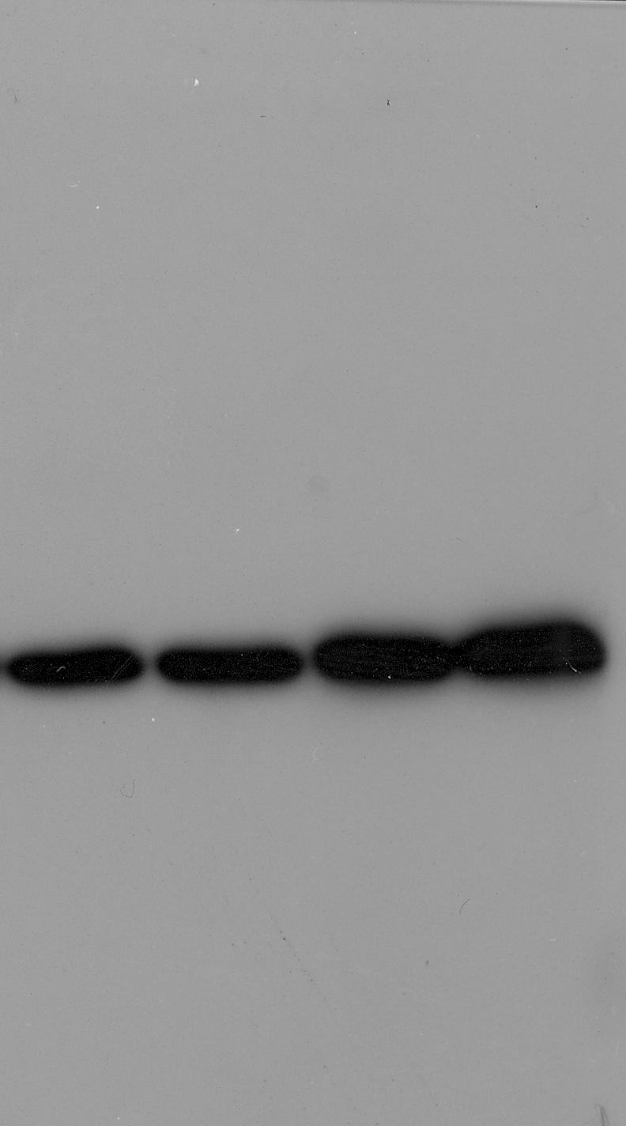
Bone
marrow
Cell
culture
Bone
marrow
Cell
culture
wt
D2-
wt
D2-
wt
D2-
wt
D2-
<55
<34
<25
Dnmt2
GAPDH

